Slide 1

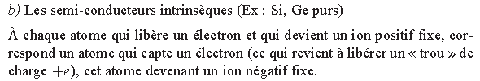

Electrocinétique
Différents types de conducteurs
a) Les métaux
Le volume du métal contient deux types de charges de densités volumiques égales et opposées : Le nombre d’atomes par cm3 étant de l’ordre de, la densité volumique de chaque type de charge est :

Slide 2
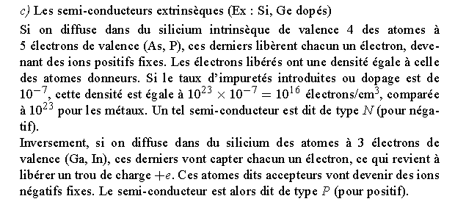

Slide 3


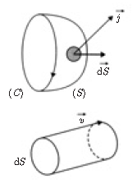


LE COURANT ÉLECTRIQUE
Vecteur densité de courant
Sous l’action d’un champ électrique E, chaque électron acquiert une vitesse. En désignant par v, la vitesse moyenne de l’ensemble des électrons et par ρ la charge volumique du milieu, on définit le vecteur de courant
L’intensité du courant électrique

Slide 4
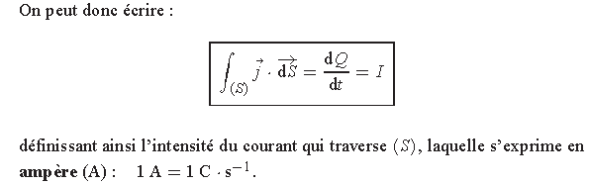
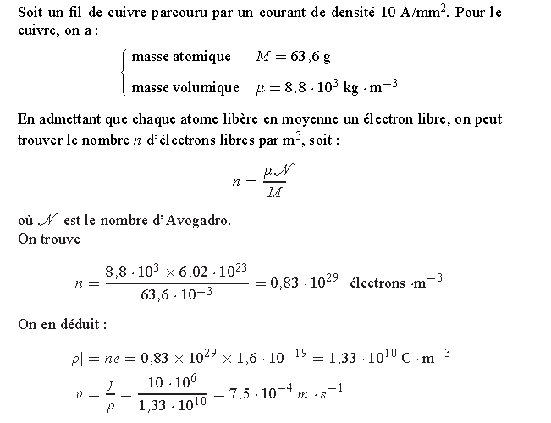
Exemple 1:

Slide 5





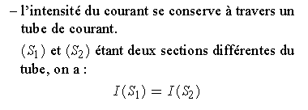

Slide 6
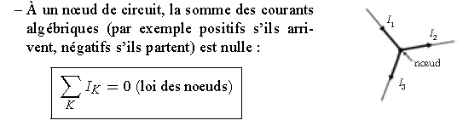

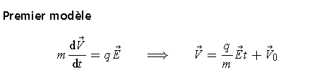

Slide 7
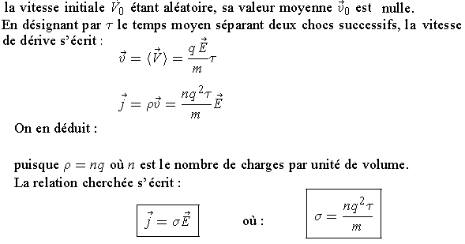

Slide 8
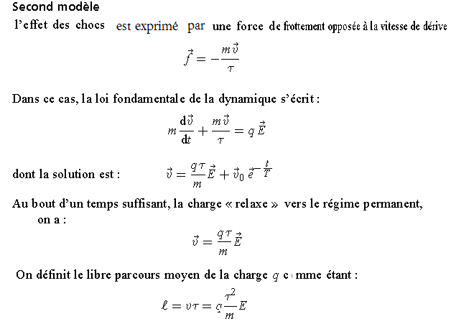

Slide 9
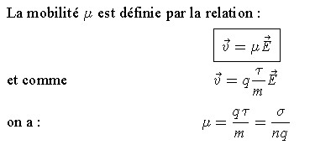

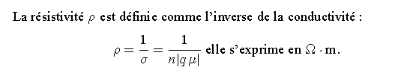
La mobilité des porteurs

Slide 10

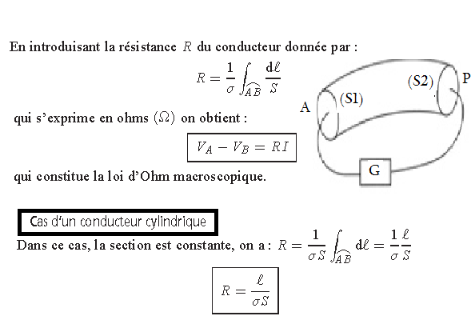

Slide 11
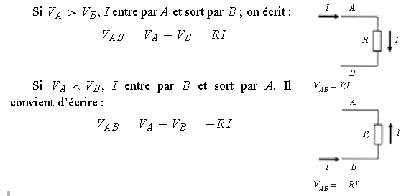

Slide 12

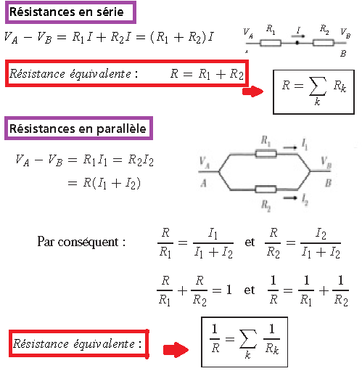

Slide 13
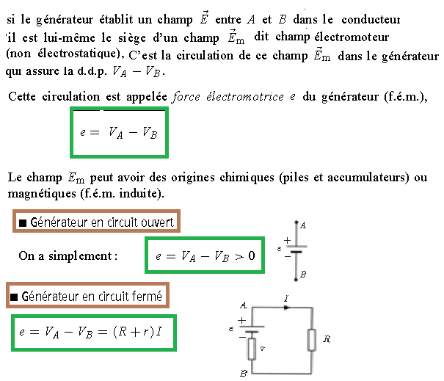

Slide 14
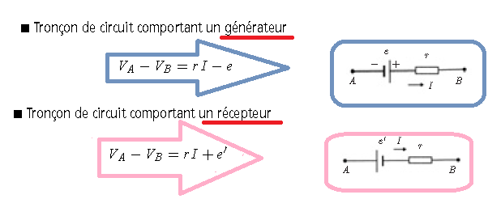
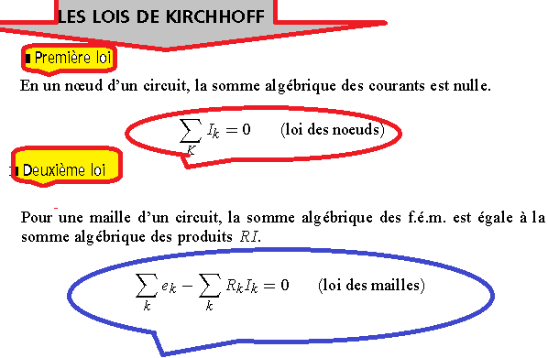

Slide 15
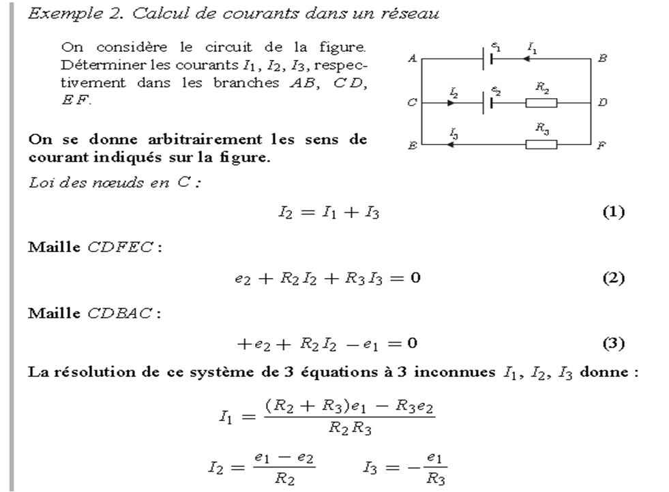

Slide 16




Slide 17
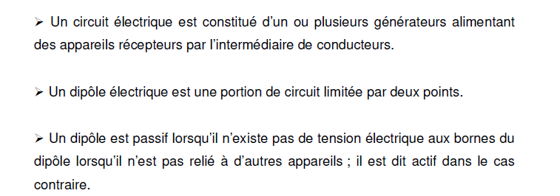
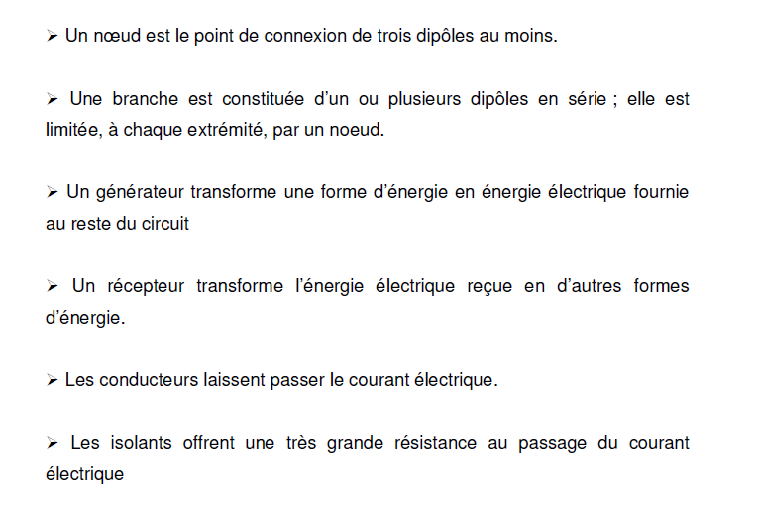
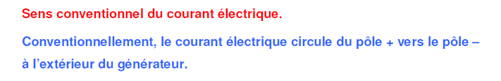

Rappels théoriques concernant les circuits électriques
Généralités

Slide 18
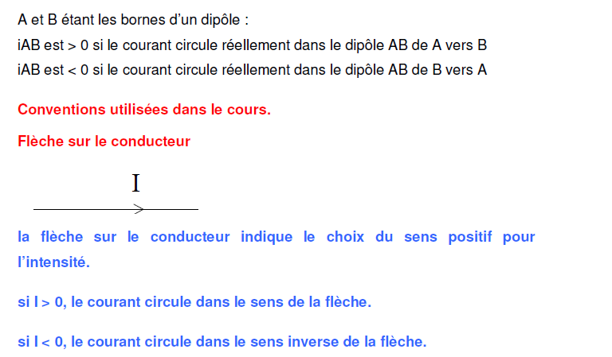
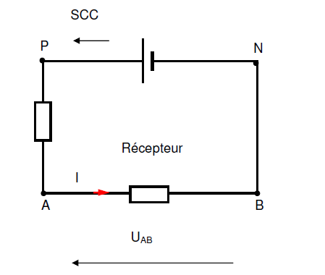
Algébrisation du courant

